Slide 1


Solution d’estimation de prix avec IA pour Pluo

Slide 2
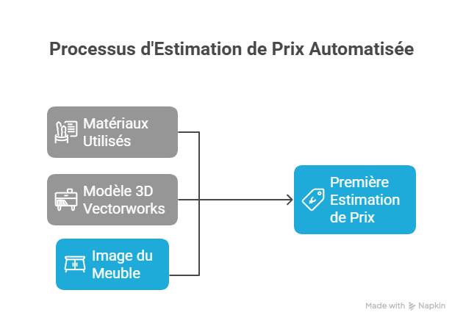
Objectif: Automatiser une première estimation de prix à partir :
du modèle 3D Vectorworks
d’une image du meuble
des matériaux utilisés

Slide 3
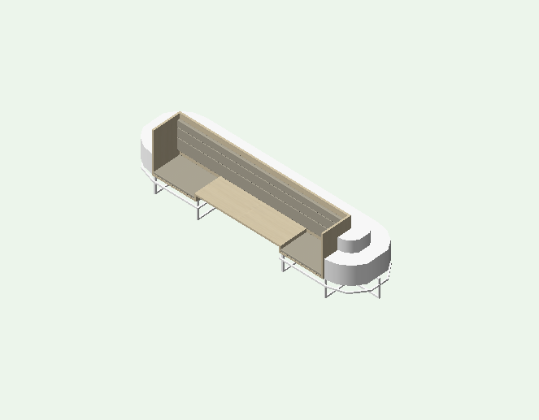
Étape 1 : Export du fichier STL
Isoler la pièce
Export de la pièce au format STL
Ce fichier contient :
la géométrie 3D
le volume de la pièce

Slide 4
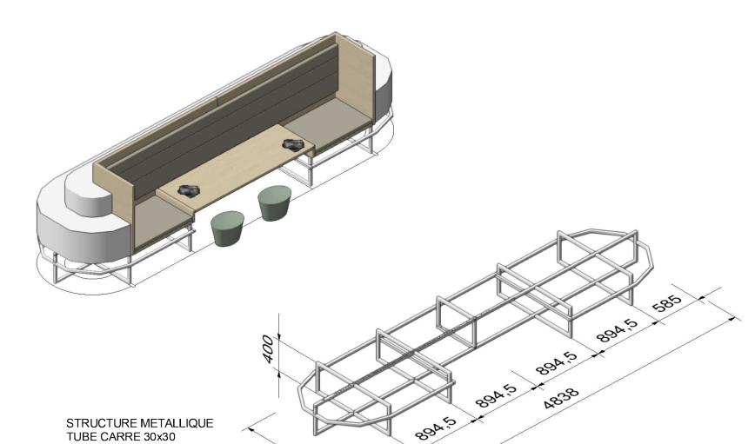
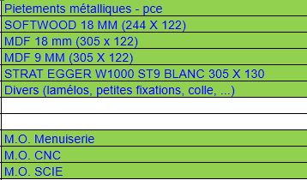
Étape 2 : Image et matériaux
Image du meuble
Matériaux utilisés

Slide 5

Étape 3 : Estimation par le LLM Gemini
Entrées fournies à Gemini
Fichier STL de la pièce
Image du meuble
Liste des matériaux
Prompt pour cadrer la demande

Slide 6
Résultat:
Pour la gondole : Prix estimé par Pluo : 5115 euros Prix estimé par Gemini : 5397 euros
Temps de traitement :
environ 10 minutes sans abonnement.
Avec un abonnement, le temps de traitement peut être 2 à 3 fois plus rapide.

Slide 7
Possibilité d’optimisation:
Fournir des exemples au modèle, si possible à deux niveaux de difficulté, afin de l’encadrer dans l’estimation du prix.
Possibilité d’élargir l’estimation à plusieurs pièces en même temps.
…

